Slide 1



Slide 2
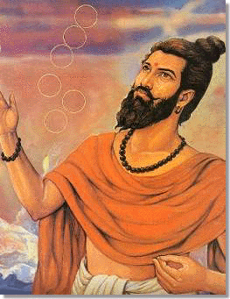
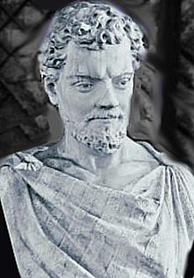


Светлост – честица или талас?
ЧЕСТИЦА!
ЧЕСТИЦА!
Светлост и топлота Сунца, ови се састоје од сићушних атома
Струја атома ватре (tejas)
Лукреције Кар
(Рим, I век п.н.е)
Ваишешика
(школа Хиндуизма)
Notes:
потребни: лаптоп (презентација и филмић), новчић, поларизатори са наочарима, предавања

Slide 3
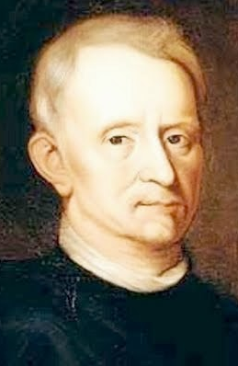
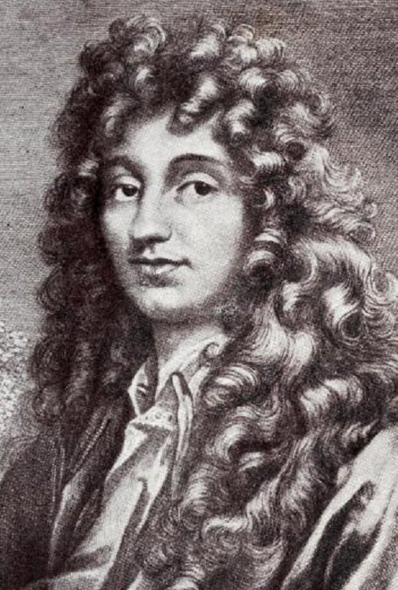
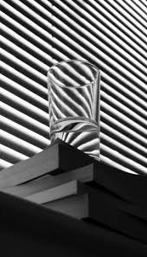
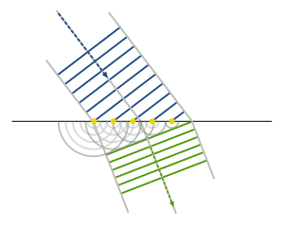
Светлост – честица или талас?
ТАЛАС!
ТАЛАС!
Објаснили преламање
Светлост слична таласима на води
Таласи су трансферзални
Хајгенсов принцип
Роберт Хук (средина XVII века)
Кристијан Хајгенс (крај XVII века)
Notes:
потребни: лаптоп (презентација и филмић), новчић, поларизатори са наочарима, предавања

Slide 4
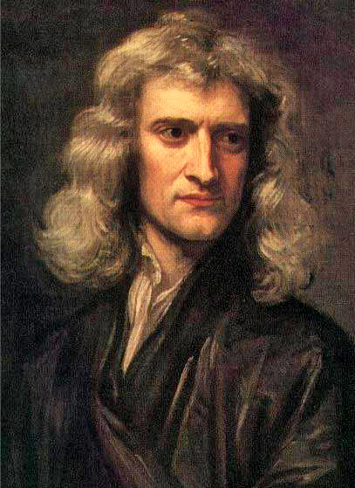
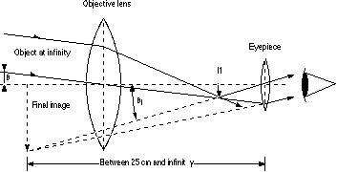
Светлост – честица или талас?
ЧЕСТИЦА!!!
Геометријска оптика
Хипотезом о различитим масама честица различитих боја, и површинским силама, квалитативно објашњавао и неке таласне феномене
Исак Њутн
(крај XVII и почетак XVIII века)
Notes:
потребни: лаптоп (презентација и филмић), новчић, поларизатори са наочарима, предавања

Slide 5
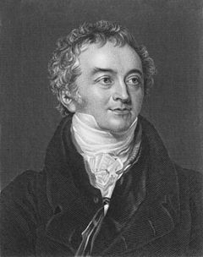
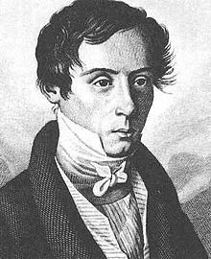
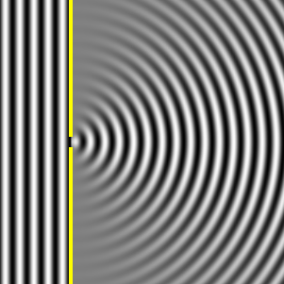

Светлост – честица или талас?
Ипак ТАЛАС!
ТАЛАС!
Јунгов екперимент на два прореза демонстрира интерференцију
Френел побеђује у такмичењу француске академије, објашњава боје, поларизацију
Томас Јунг, 1807.
Августин-Жан Френел, 1817.
Notes:
потребни: лаптоп (презентација и филмић), новчић, поларизатори са наочарима, предавања

Slide 6
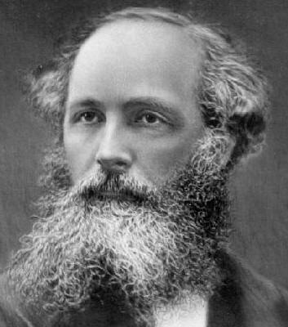
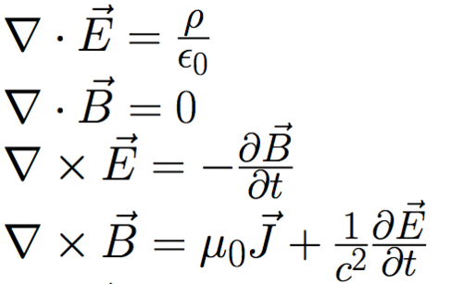
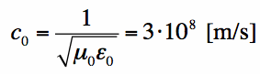
Светлост – честица или талас?
ТАЛАС, и нема више дискусије!
Максвелове једначине све објашњавају
Светлост је трансферзални е.м. талас у (светлосном) етру
Џејмс Максвел, 1873.
Notes:
потребни: лаптоп (презентација и филмић), новчић, поларизатори са наочарима, предавања

Slide 7
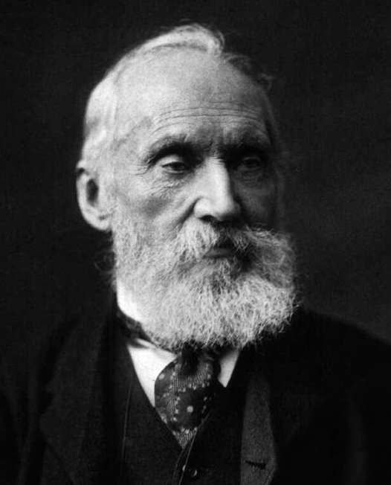
Све је јасно...
Више није преостало ниишта ново да се открије у физици. Преостало је само вршити све прецизније и прецизније експерименте.
...будућност физике као науке треба тражити на шестој децимали.
У том тренутку знало се да је остало да се разјасни још само пар детаља...
Вилијам Томсон = Лорд Келвин, крај XIX века
Notes:
потребни: лаптоп (презентација и филмић), новчић, поларизатори са наочарима, предавања

Slide 8
Али, ђаво је у детаљима...
Три „ситна“ проблема:
  Негативан резултат Мајкелсон-Морли експеримента
  Ултраљубичаста катастрофа
  Фотоелектрични ефекат
Нешто касније, још и:
  Комптонов ефекат
  Спектар закочног зрачења
Алберт Ајнштајн
НЕ ПОСТОЈИ ЕТЕР
Макс Планк
Е.М. ОСЦИЛАТОРИ ЕМИТУЈУ ЗРАЧЕЊЕ САМО У ПАКЕТИМА
Алберт Ајнштајн
СВЕТЛОСТ СЕ АПСОРБУЈЕ КАО ЧЕСТИЦА
Артур Комптон
СВЕТЛОСТ СЕ СУДАРА КО ЧЕСТИЦА
X-зраци
СВЕТЛОСТ СЕ ЕМИТУЈЕ КАО ЧЕСТИЦА

Slide 9
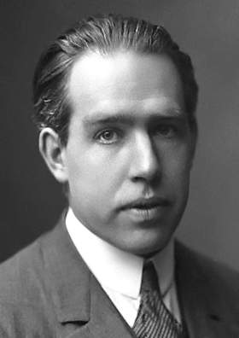
Значи, светлост је ипак честичнe природе?
Шта сад па ово значи? Па кад ће које да испољи?!?
Не, то је ипак немогуће, честична хипотеза дефинитивно не може да објасни таласне ефекте!
Неминовни закључак: светлост се некад понаша као честица, а некад као талас!
Светлост ће некад испољити честичне а некад таласне особине, никад обе одједном. Ове две природе су комплементарне.
То зависи од тога како поставимо експеримент. Причати о особинама објеката независно од мерења није могуће!
Нилс Бор

Slide 10
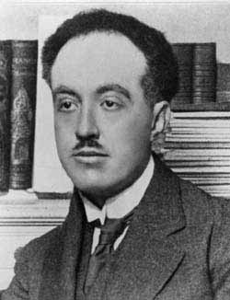
Зашто је баш светлост тако необична?
Можда светлост уопште није посебна?! Ако е.м. талас може да буде и честица, можда и честична материја може да буде талас?
Планкова константа 6.62 × 10⁻³⁴ m² kg/s
Таласна дужина: λ = h/p
Објаснио Боров модел атома преко стојећих таласа електрона
Сва материја може да се понаша као талас: и електрон, и атом, и билијарска кугла, и аутомобил – само што су таласне дужине мале
ДАКЛЕ, ТАЛАСИ МАТЕРИЈЕ?!?
Луј де Брољ,1922.

Slide 11
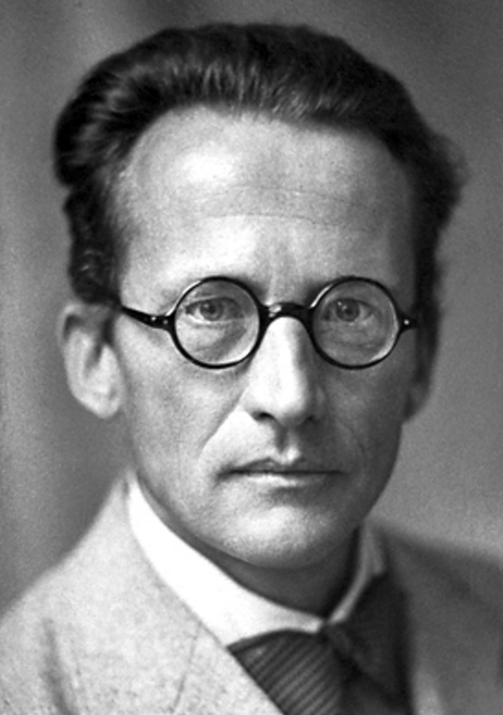
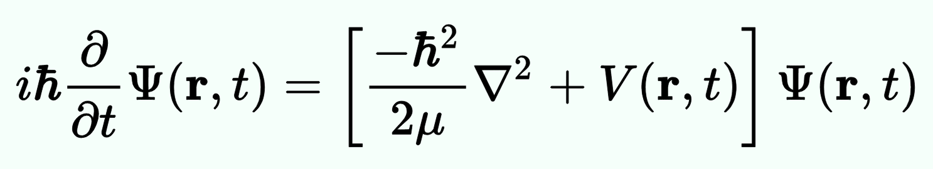
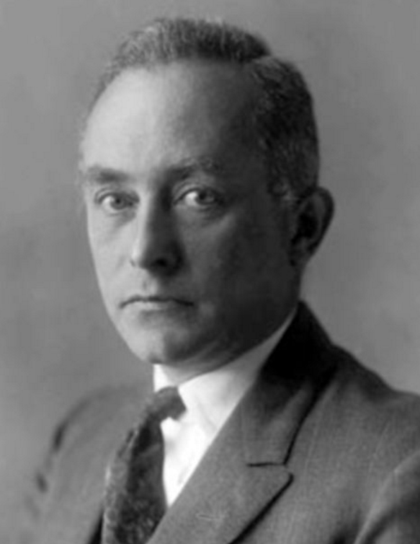
...но, није баш тако „просто“
Значи таласа се вероватноћа?!Ма дајте молим вас?!
Питер Дебај: „Да бисмо радили са таласима како треба, потребна нам је таласна једначина!“
Сјајно ради, али шта је Ψ ?!
Нема друге,|Ψ|² је густина вероватноће налажења честице!
То ми се не свиђа, и жао ми је што сам имао икакве везе са овим!
Ервин Шредингер
Макс Борн

Slide 12
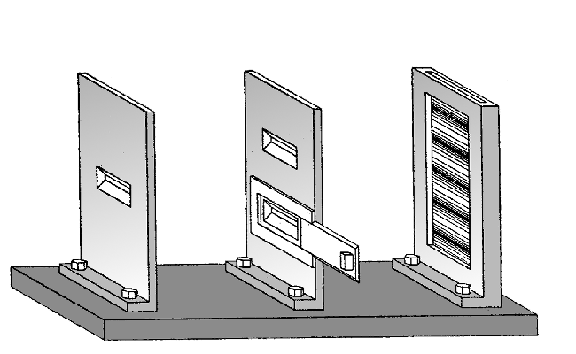
“Double-Slit” експеримент
Фајнман: експеримент са два прореза „је феномен који је немогуће објаснити на било који класичан начин и који садржи у себи суштину квантне механике. Заправо, он садржи једину (кључну) мистерију квантне механике.”

Slide 13
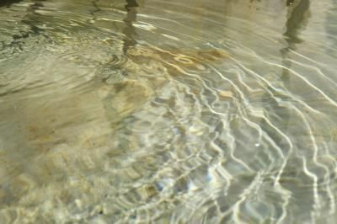
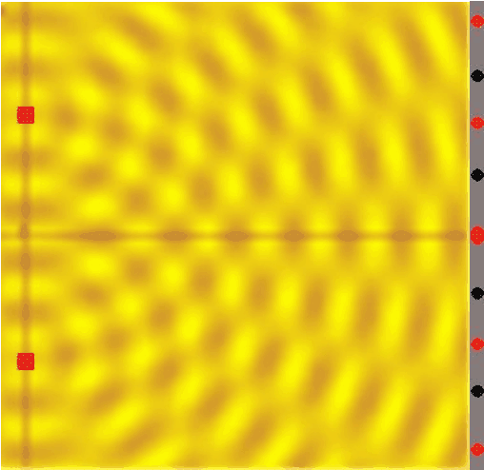
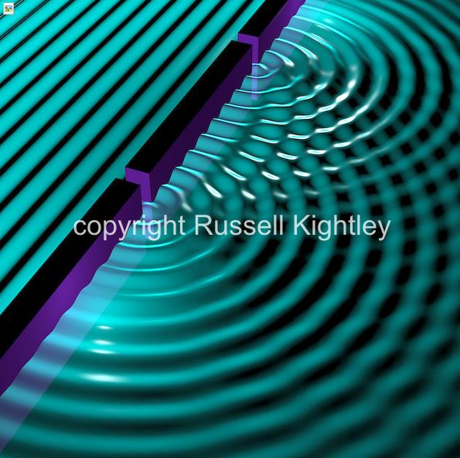
Интерференција таласа

Slide 14
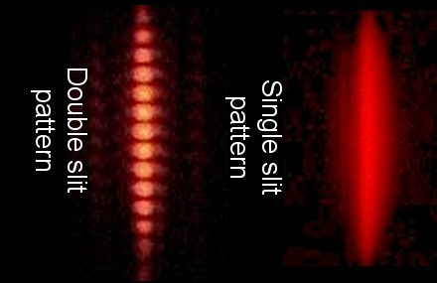
...у стварности то изгледа нпр. овако са светлошћу:

Slide 15
“Double-Slit” експеримент
електрони

Slide 16
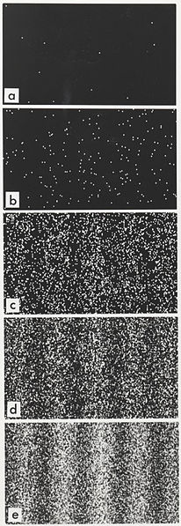
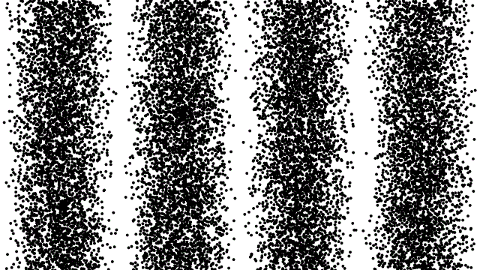
Један по један електрон

Slide 17
“Double-Slit” експеримент
електрони

Slide 18
“Double-Slit” експеримент
Како електрон зна да ли га посматрамо!?
?

Slide 19
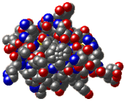
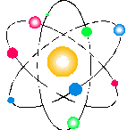
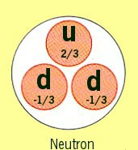
Докле можемо ићи?
C₂₈₄H₁₉₀F₃₂₀N₄S₁₂
Протеин
Фулерен
Атом
Неутрон
Електрон

Slide 20
Дифракција Фулерена Arndt et al., 1999

Slide 21
Интерференција фулерена

Slide 22
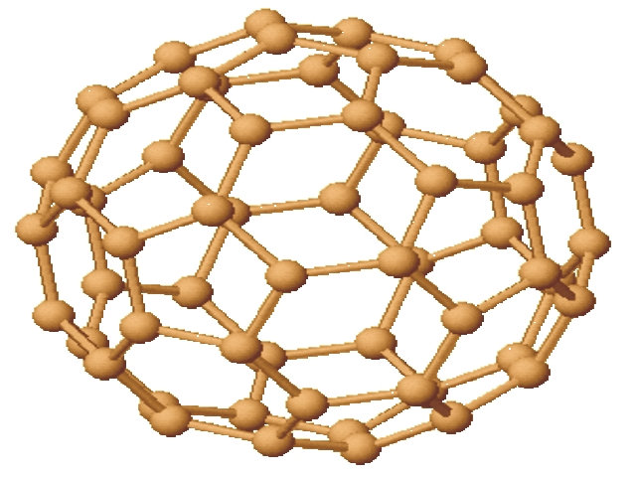
Величина
-12
λ_{dB} ≈ 3 x 10 m
Пречник:
C₆₀ ≈ 10⁻⁹ m
λ_{dB} « D
λ_{dB}

Slide 23
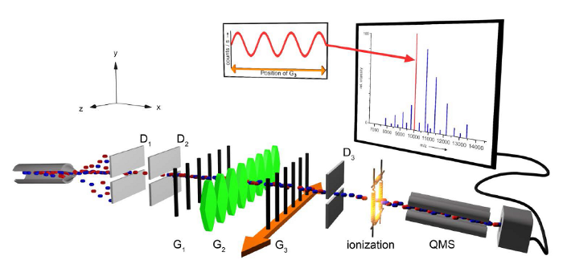
C₂₈₄H₁₉₀F₃₂₀N₄S₁₂
Светски рекорд:
(Vienna Group, 2013.)
Маса преко 10.000 атомских јединица!
810 атома у једном молекулу!

Slide 24



Мах-Зендеров интерферометар
D
2
x
D
x
1
x
Честица иде доњом путањом
Или интерференција или информација
којим је путем честица ишла

Slide 25
Да ли је изостанак интерференције увек последица судара?
Ротатор поларизације за 90°
D
2
D
1
Хоризонталан поларизатор
Информација о путањи садржана је у поларизацији фотона

Slide 26
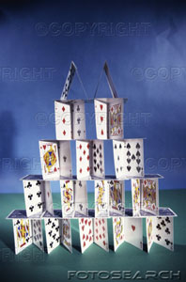
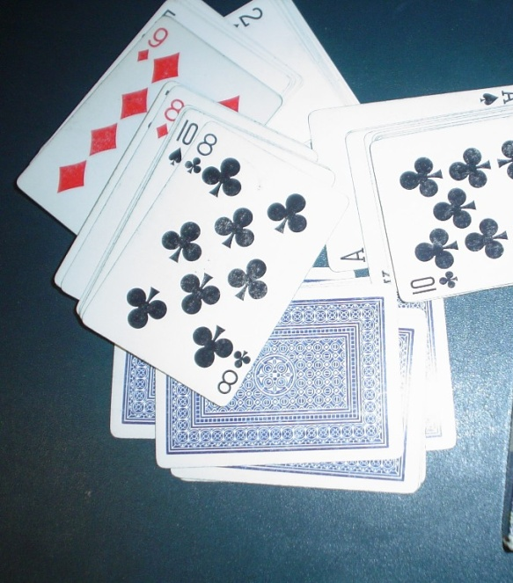
Лако ломљива интерференција

Slide 27
Квантни брисач
Ротатор поларизације за 90°
D
2
45° поларизатори
D
1
Хоризонталан поларизатор
Поларизатори под 45° бришу било какву информацију о путу којим је честица дошла

Slide 28
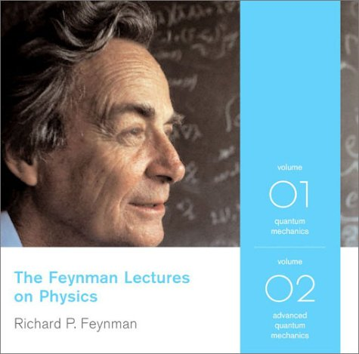
Квантни шок
Ко није био запањен квантном механиком, сигурно је није разумео!
Мислим да безбедно могу рећи да нико не разуме квантну физику.
Ричард Фајман
Нилс Бор
Notes:
потребни: лаптоп (презентација и филмић), новчић, поларизатори са наочарима, предавања

Slide 29
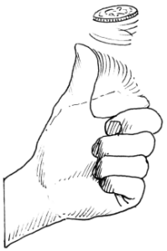
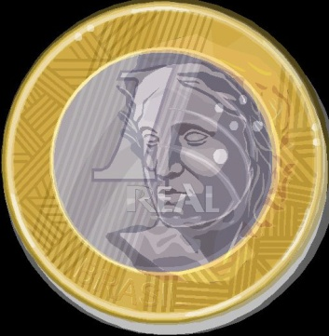
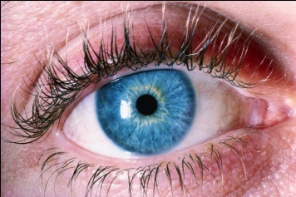
Па шта то тврди квантна физика?
|писмо⟩
|глава⟩
“Квантни новчић”
колапс таласне функције
50 %
|писмо⟩
мерење
50 %
суперпозиција
|писмо⟩ + |глава⟩
|глава⟩

Slide 30
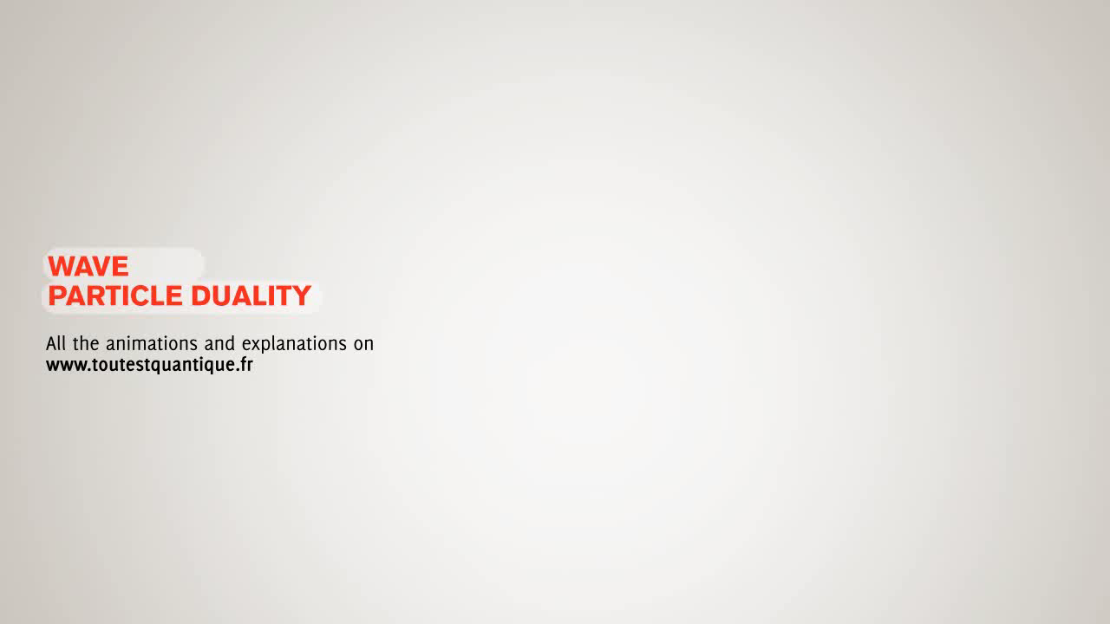
Колапс (сажимање) таласне функције

Slide 31
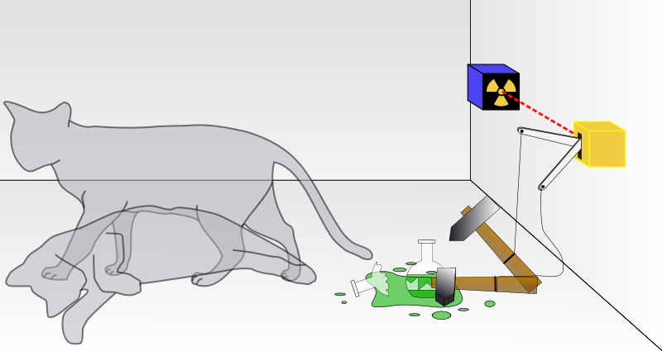
Шредингерова мачка

Slide 32
...ок, али шта све ово онда заправо значи?
“Интерпретације” квантне физике

Slide 33
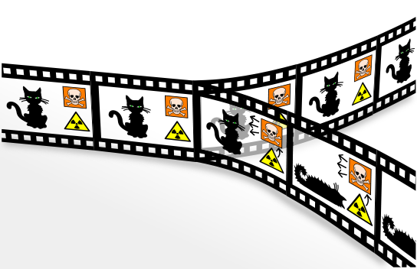
“Паралелни универзуми” (Everett’s Many-worlds interpretation)

Slide 34
Информација је оно што (једино) постоји
Wheeler's "it from bit“
  “...it is not unreasonable to imagine that information sits at the core of physics, just as it sits at the core of a computer”
  “According to this 'it from bit' doctrine, the laws of physics can be cast in terms of information...”
Релациона квантна механика (Ровели)
  Постулат 1: постоји максимална количина информације коју систем садржи.
  Постулат 2: увек је могуће извући нову информацију из система.

Slide 35


Како електрон зна да ли га посматрамо?
Постоји ли стварно тај електрон и материја, уопште?
МАТЕРИЈА
?
ИНФОРМАЦИЈА

Slide 36
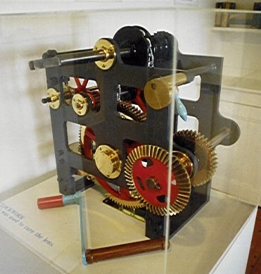
Ако не ѕнамо шта јесте, бар знамо шта није!
Крај ере “механицистичког материјализма”!

Slide 37
Хвала на пажњи.

Slide 38
Електрон зна и физику

Slide 39
Обе путање или само једна?
Вилеров експеримент са одложеном одлуком (Delayed Choice Experiment)
D
2
D
1
Неколико светлосних година
„One decides whether the photon shall have come by one route, or by both routes after it has already done its travel.“
J. A. Wheeler

Slide 40
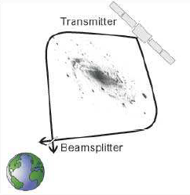
Природна реализација: Гравитациона сочива
Вилерова идеја

Slide 41
Шта је то “запањујуће” у квантној физици?
Дискретност (скоковитост) природе
Таласно-честични дуализам
“Д У Б И Н А”
Случајност у физици
Улога посматрача
Дистантне корелације

Slide 42
ЕПР парадокс и дистантне корелације
Белова неједнакост!
Свет или није “локалан” или није “реалан”!

Slide 43
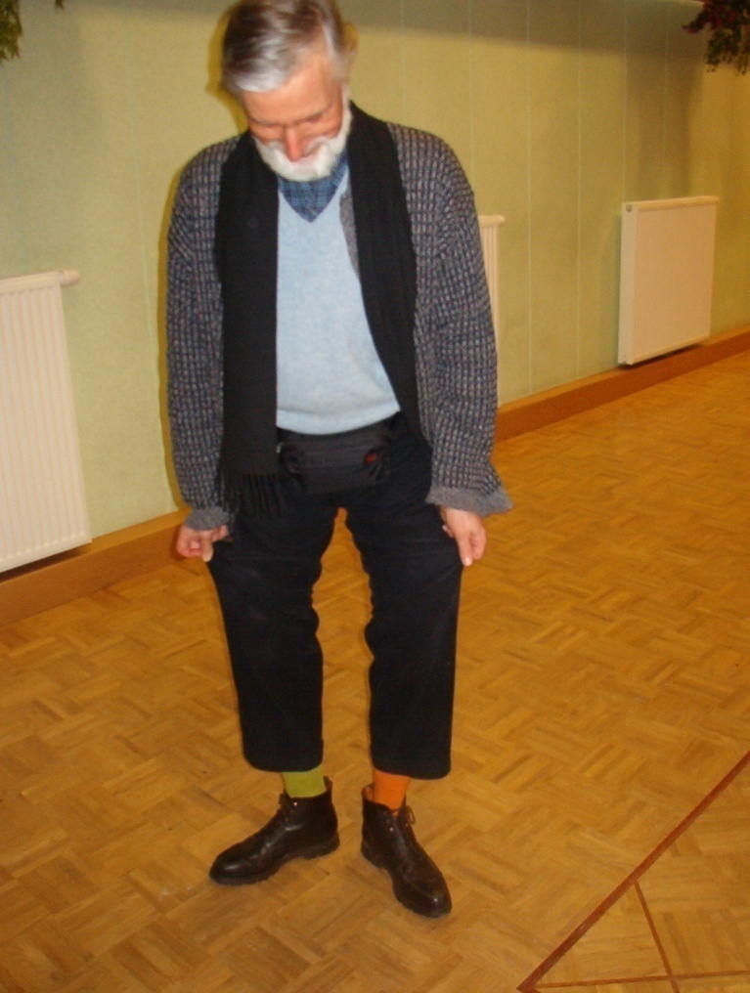

Корелација
Проф. Бертлман

Slide 44
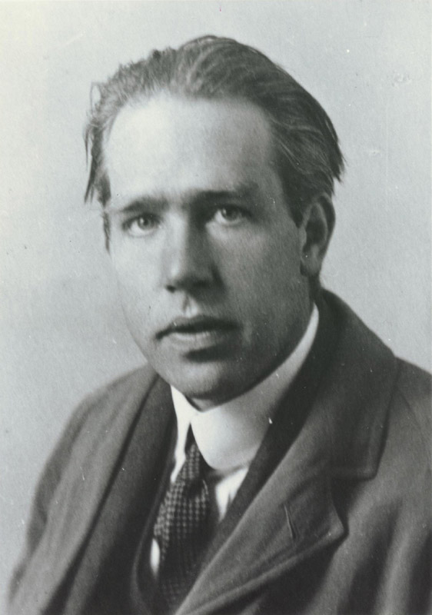
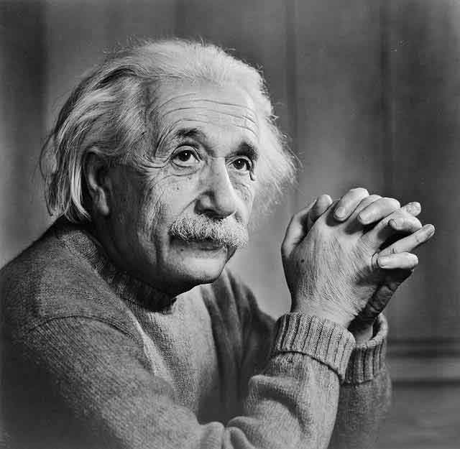
ЕПР парадокс и дистантне корелације
ЕПР парадокс

Slide 45
Поларизација
100%
0%
cos² α

Slide 46
Корелисаност поларизација
ψ = | +|
ψ |

Slide 47
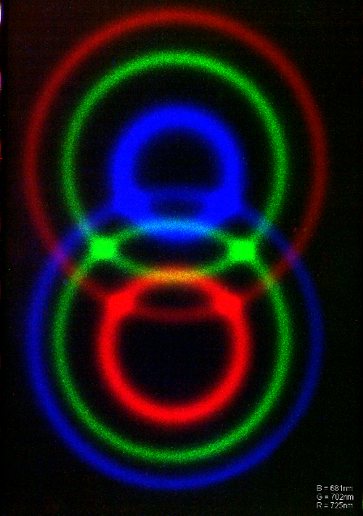
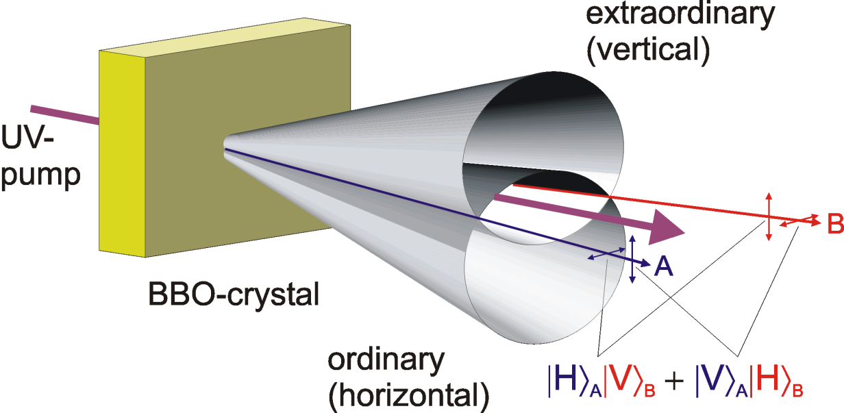
“Запетљани” фотони

Slide 48
Корелисаност поларизација
Вероватноћа:
Класично: P = P1 x P2
Квантно: вероватноћа да један прође зависи од тога шта је други урадио

Slide 49
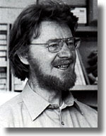
ЕПР парадокс и дистантне корелације
...јер, ако није...
Свет или није “локалан” или није “реалан”!
Хммм...
Маните се филозофирања, ово се може проверити. Ова неједнакост ће бити испуњена или ћу појести свој шешир!
Фотони могу бити милијардама километара далеко, и мерење поларизације једног не може утицати на стање поларизације другог! По теби постоји нека “spooky action at distance”?! Можда то и не би нарушило законе релативитета али очито нема смисла. Теорија ти је без везе!

Slide 50
И...?
Алан Аспект at al 1981.-1982. ради први експеримент на ову тему и показује да је Белова неједнакост нарушена:
Свемир сигурно или није “локалан” или није реалан!

Slide 51
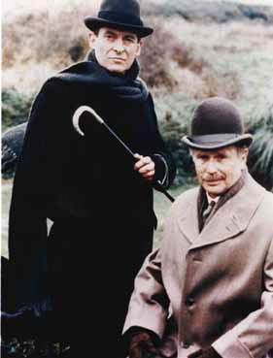

Тешке речи за мало мерења вероватноћа? У помоћ зовемо...
Имам један необичан случај за вас...

Slide 52


Лутрија “мачје очи”

Slide 53

Упутство

Slide 54
Упутство
5s = 0.25£
1s = 0.05£

Slide 55
Elementary dear Watson..?
Па шта је ту проблем?

Slide 56
Упутство

Slide 57
Elementary dear Watson..?
Сигурно су слагали у упутству!
Је ли то нека добротворна установа?

Slide 59
Elementary dear Watson..?
Можда је права шара другачија...
Извешћемо један експеримент...

Slide 60


Slide 61


Одгонетка!
Драго ми је да вам се свидела моја мала смицалица. Ал, ево у чему је штос...

Slide 62

BANG!

Slide 63

О.....одгонетка ☹

Slide 64
Литература
Студирајте физику
Џон Грибин, “У потрази за Шредингеровом мачком” (http://www.lifesci.sussex.ac.uk/home/John_Gribbin/quantum.htm)
Фритјоф Капра, “Тао Физике”
Интернет!!!
Power Point презентације на www.ff.bg.ac.yu/Stamatovic/Brukner/index.htm

Slide 66
“Double-Slit” експеримент
Како електрон зна да ли га посматрамо!?
?
Фајнман: “Експеримент са два прореза је централна мистерија квантне механике”
једина

Slide 67
ЕПР парадокс и дистантне корелације
ЕПР парадокс
Белова неједнакост!
Свет или није “локалан” или није “реалан”!

Slide 68
'[W]e have to give up the idea of realism to a far greater extent than most physicists believe today.' (Anton Zeilinger)...
Instead, the lack of "realism" (i.e. the non-existence of any sharp properties of physical systems prior to the measurement) is the right explanation why these things work as they work.

Slide 69


Физика пре
XX века
Наравно, стварност је објективна!
Свемир је исти и када га гледамо и кад га не гледамо
“Механицистички детерминизам”: разумевање делова објашњава целину + ако знам почетне услове могу израчунати будућност.

Slide 70
Физика пре XX века (“класична”)
Наравно, стварност је објективна!
Свемир је исти и када га гледамо и кад га не гледамо
“Механицистички детерминизам”: разумевање делова објашњава целину + ако знам почетне услове могу израчунати будућност.

Slide 71
Шта је то “запањујуће” у квантној физици?
Дискретност (скоковитост) природе
Таласно-честични дуализам
“Д У Б И Н А”
Случајност у физици
Улога мерења
Дистантне корелације

Slide 72
Зашто је баш светлост тако необична?
Можда светлост уопште није посебна?! Ако е.м. талас може да буде и честица, можда и честична материја може да буде талас?
Планкова константа 6.62 × 10⁻³⁴ m² kg/s
Таласна дужина: λ = h/p
Објаснио Боров модел атома преко стојећих таласа електрона
Сва материја може да се понаша као талас: и електрон, и атом, и билијарска кугла, и аутомобил – само што су таласне дужине мале
ТАЛАСИ МАТЕРИЈЕ?!? Шта то онда значи и како се манифестује?
Луј де Брољ,1922.

Slide 73

Светлост – честица или талас?
Ипак ТАЛАС!
ТАЛАС!
Јунгов екперимент на два прореза демонстрира интерференцију
Френел побеђује у такмичењу француске академије, објашњава боје, поларизацију
Томас Јунг, 1807.
Августин-Жан Френел, 1817.
Notes:
потребни: лаптоп (презентација и филмић), новчић, поларизатори са наочарима, предавања

